Slide 1
效率的“通解”
——能量流动模型在复习中的应用
靳姗姗 2026年4月16日

Slide 2
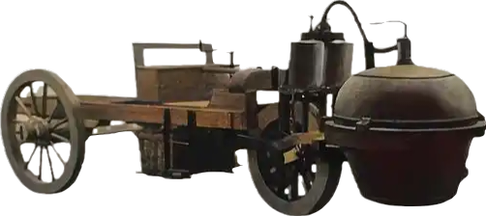
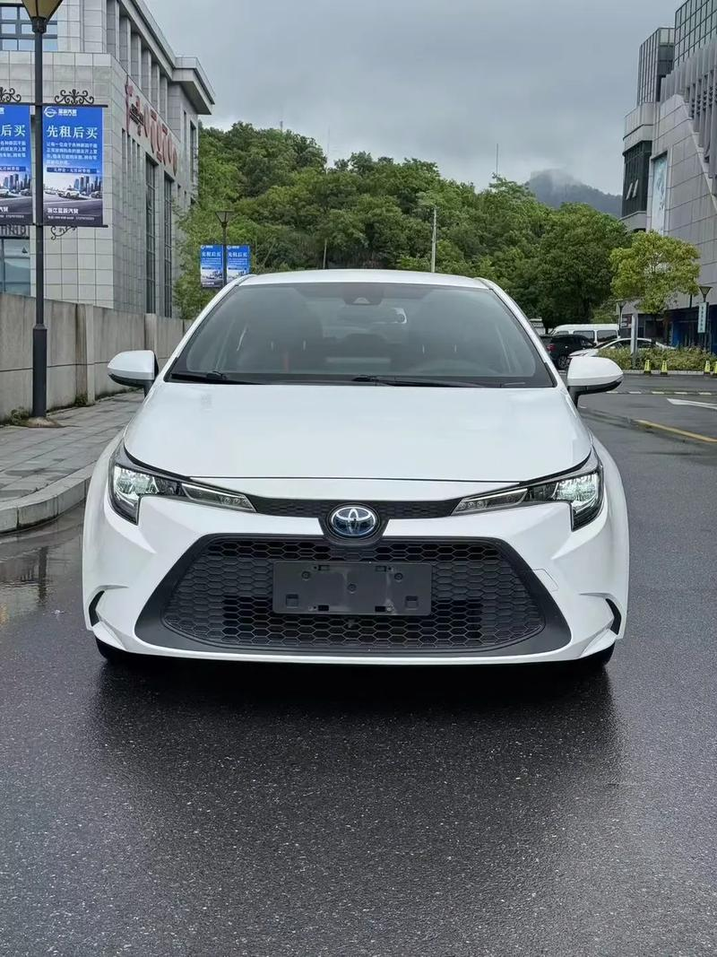
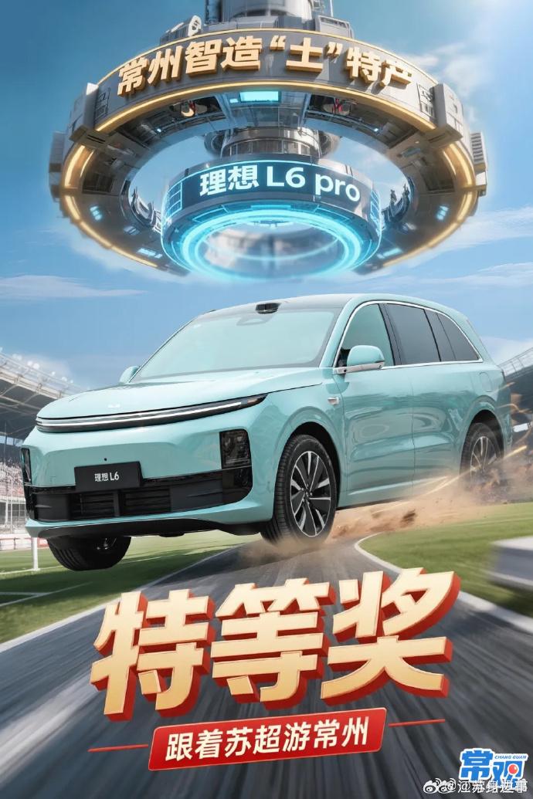
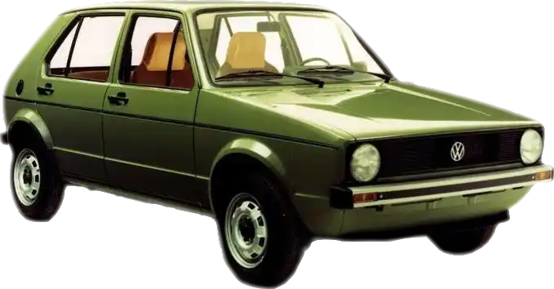
导入：
蒸汽汽车
电动汽车
燃油汽车
油电混动汽车

Slide 3
一、蒸汽汽车
信息快递：18世纪末，世界上第一辆蒸汽汽车诞生。它通过燃烧煤炭加热锅炉中的水，产生高温高压蒸汽推动活塞做功，驱动车轮转动。但当时的蒸汽汽车热效率极低，只有不到3%。
Q1：蒸汽汽车工作时，经历了哪些能量转化过程？
Q2：这个过程中涉及几个效率？你能写出相应公式吗？
Q3：效率的计算公式有什么共同点？

Slide 4
二、燃油汽车
例1：某燃油汽车以90km/h的速度在高速公路上匀速行驶，百公里油耗为8L。汽油密度ρ=0.75kg/L，热值q=4.6×10⁷J/kg。行驶过程中发动机输出功率为25kW。求：
（1）汽车行驶100km，消耗的汽油完全燃烧放出的热量。
（2）汽车行驶100km发动机做的有用功。
（3）发动机的热机效率。

Slide 5
例2：发动机输出的机械功为1.0×10⁸J，其中经过变速箱、传动轴、差速器等部件传递到车轮时，有15%的能量因摩擦等损失掉。求：
（1）传递到车轮的机械功是多少？
（2）传动系统的机械效率是多少？
Q：该燃油汽车工作时，总效率是多少？

Slide 6
三、油电混动汽车
Q：传统燃油汽车刹车时，汽车的动能去哪儿了？
例3：某油电混动汽车在测试中，关闭发动机，让汽车从某一速度滑行至停止。测得滑行开始时汽车的动能为 3.75×10⁵ J，停止过程中有 1.5×10⁵ J 的机械能转化为内能损失掉，其余动能通过再生制动器转化为电能储存在蓄电池中。求：
（1）该汽车再生制动器的储能效率。
（2）若将回收的电能用于驱动电动机（效率为90%），相当于额外获得了多少机械功？

Slide 7
四、电动汽车
例4：某电动汽车的电动机额定电压为320V，额定电流为40A，线圈电阻为0.2Ω。该车以额定功率匀速行驶时，求：
（1）电动机消耗的总电功率。
（2）线圈的发热功率。
（3）电动机输出的机械功率。
（4）电动机的效率。

Slide 8
例5：上述电动汽车的电池容量为60kW·h。用家用充电桩充电时，输入电能为70kW·h才能充满。求：
（1）充电效率。
（2）从电网电能到车轮机械能的总效率（假设电动机效率按97.5%计算）。

Slide 9
总结升华——汽车发展史就是效率进化史
1. 回顾汽车发展历程中的效率数据：
蒸汽汽车 约3%
燃油汽车约30%
电动汽车约84%
Q：从蒸汽汽车不到3%到电动汽车超过80%，人们采取了什么方法？

Slide 10
拓展：未来的汽车
例6：某太阳能概念车的车顶铺设太阳能电池板，面积为4m²。在太阳辐射功率为1000W/m²的晴天，电池板的光电转化效率为22%。该车以54km/h的速度匀速行驶时，电动机消耗的电功率为800W。求：
（1）太阳能电池板的输出电功率。
（2）该车匀速行驶100km消耗的电能。
（3）如果由太阳能电池板直接供电，晴天需要多长时间才能提供这些电能？
Q：实际中太阳能汽车还面临哪些挑战？

